Slide 1
Nombre completo
*
Correo
*
Perfil
*
Profesor
Estudiante
Desarrollador
Entusiasta
Nombre de la Institución o Empresa
Recibir correos con notificaciones del evento
Registrar

Slide 2
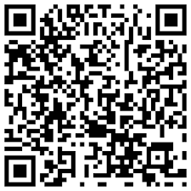
Nombre completo
Juán Rulfo
Correo
jrulfo@correo.com
¡Gracias por registrarte!
Te esperamos el 2 de diciembre a las 9:00 horas
5 Poniente 315 Centro histórico
Presenta este registro.
Recibirás un correo con esta información enviada por el patrocinador Digital Door

